Slide 1
通过案例学JS
——实例4：通过JS来控制视频播放

Slide 2
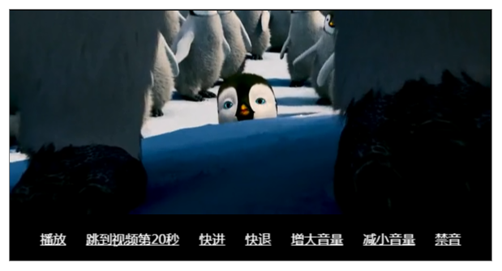
目标任务：通过js控制视频播放
1，点击相关a标签控制视频的播放
2，点击播放之后视频开始播放，“播放”改为“暂停”，此时再点击暂停播放
可以参考https://msdn.microsoft.com/zh-cn/library/hh924823(v=vs.85).aspx
Notes:
应用场景：页面图片过多，下载速度就会变得非常慢

Slide 3
实现思路
查找视频
调用视频的本身的属性和方法

Slide 4
基础知识点：获取video对象
document.getElementById('videoIdName')
document.getElementsByTagName('video')
document.getElementsByClass('videoClassName')

Slide 5
基础知识点：video相关属性
video.paused 暂停的状态
video.ended 播放完的状态
video.currentTime 当前播放的时间
video.playbackRate 视频播放速率，默认为1，设为2播放速度加倍，设为0.5播放速度减半，不要设置负值，负值不同浏览器处理不一样
video.volume 视频音量，取值0到1之间
video.muted 禁音状态，取值为ture或者false

Slide 6
基础知识点：video的方法
video.play() 播放视频
video.pause() 暂停播放

